Slide 1







§13-5 循环过程 卡诺循环
Cycle Carnot Cycle
热机发展简介
1698年, 萨维利和1705年，纽可门先后发明了蒸气机，当时蒸气机的效率极低 . 1765年瓦特进行了重大改进，大大提高了效率 . 人们一直在为提高热机的效率而努力，从理论上研究热机效率问题， 一方面指明了提高效率的方向， 另一方面也推动了热学理论的发展 .
各种热机的效率
液体燃料火箭
柴油机
汽油机
蒸气机

Slide 2
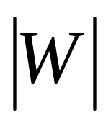


一、循环过程
1、热力学循环过程：系统经过一系列变化状态过程后，
又回到原来的状态的过程；
2、过程特征:
经一个循环系统内能不变，
作功只与吸热、放热有关；
P
a
3、正循环(顺时针)（P－V图）
热机的循环过程；
b
4、负循环(逆时针) （P－V图）
制冷机的循环过程；
d
c
5、经历一个循环：
O
V
V
V
大小为闭合曲线所包围的面积
a
c

Slide 3



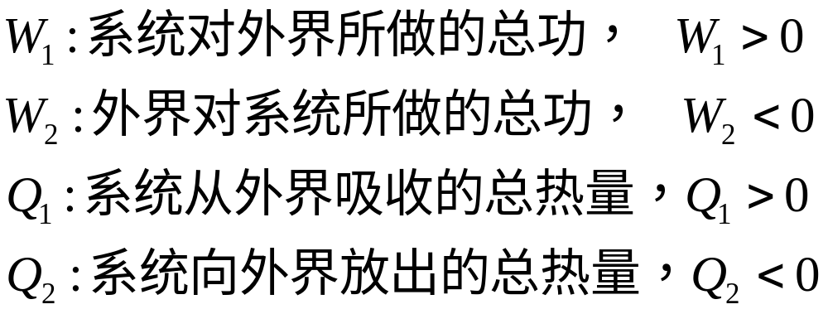



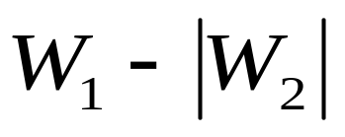
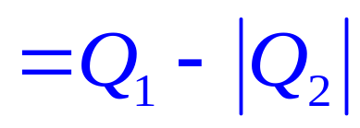
二、热机效率和致冷机的致冷系数
1、热机循环、热机效率
P
热机：利用工作物质的循环过程把热量转变成功的装置。
1
a
经历一个循环，
b
2
V
经历一个循环，系统对外界净作的功（净功）为：

Slide 4
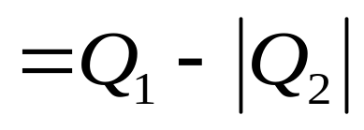
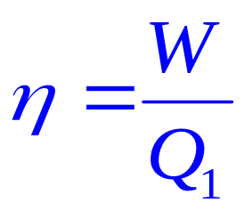
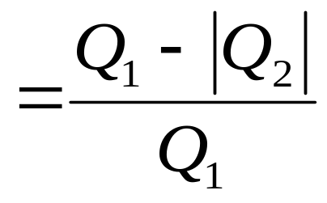
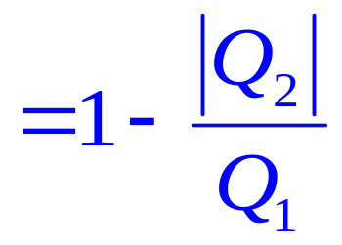
二、热机效率和致冷机的致冷系数
1、热机循环、热机效率
P
经历一个循环，
1
a
b
2
V
净功：
热机效率

Slide 5



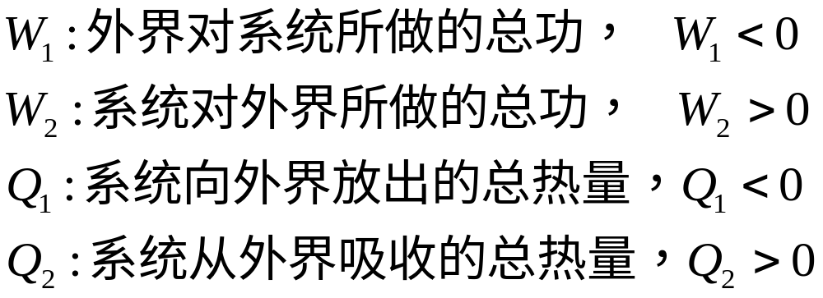


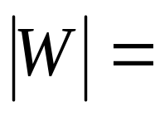
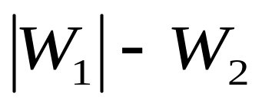
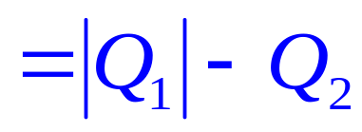
二、热机效率和致冷机的致冷系数
2、致冷循环、致冷系数
P
致冷机：利用工质的循环过程，
使热量从低温热源向
高温热源传递的装置。
1
a
经历一个循环，
b
2
V
经历一个循环，外界对系统净作的功（净功）为：

Slide 6
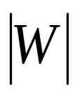


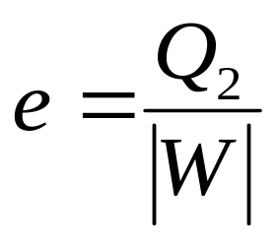
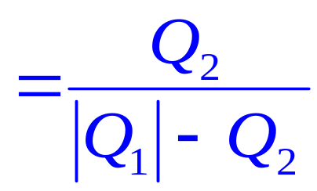
二、热机效率和致冷机的致冷系数
2、致冷循环、致冷系数
P
经历一个循环，
1
a
b
2
外界对系统净作的功（净功）为：
V
致冷系数

Slide 7
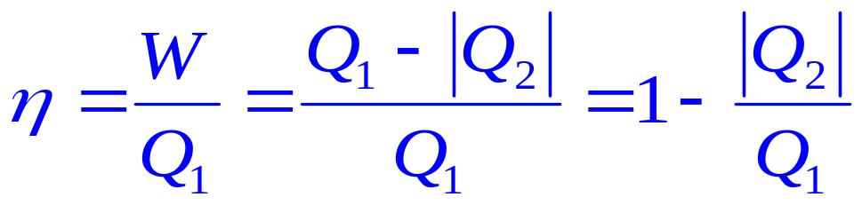
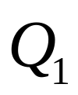
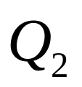
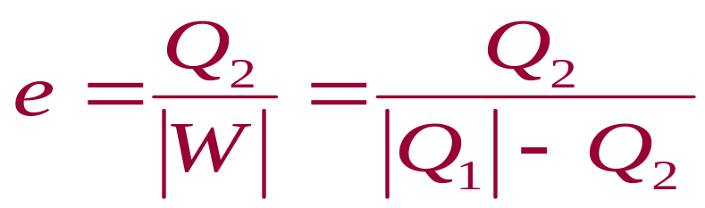
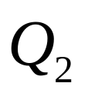

二、热机效率和致冷机的致冷系数
1、热机效率
总吸热
经历一个循环，
总放热
2、致冷系数
总吸热
经历一个循环，
总放热

Slide 8
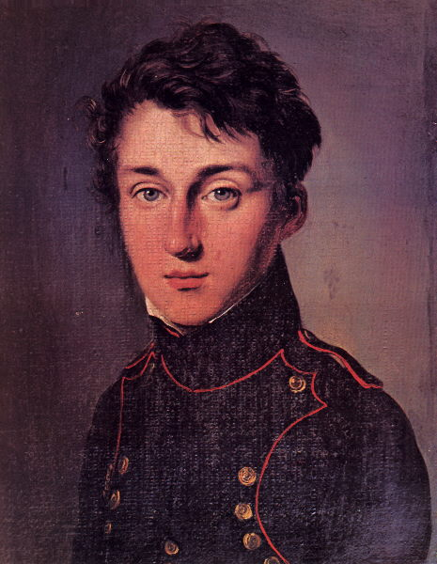
三、卡诺循环
1824 年，法国的年青工程师卡诺提出一个工作在两热源之间的理想循环 ——卡诺循环。给出了热机效率的理论极限值； 他还提出了著名的卡诺定理。
萨迪-卡诺 Sadi Carnot
1796～1832
法国物理学家
1824年，他（28岁）创立理想热机理论，“卡诺热机”、“卡诺循环”和“卡诺定理”，已是所熟悉的科学名词。但卡诺的理论在创立后长期未能得到应有的重视。

Slide 9
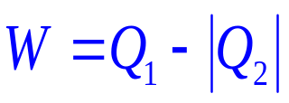
三、卡诺循环
两个准静态等温过程
两个准静态绝热过程
卡诺循环是由
构成的一种理想循环
(
V
p
T
)
高温热源
T
p
a
1
,
1
,
1
1
Q
Q
1
1
(
V
p
T
)
2
,
2
,
1
Q
b
工质
1
工质
(
V
p
4
T
2
)
4
,
,
d
Q
Q
2
2
c
Q
2
(
V
p
T
)
3
,
3
,
2
低温热源
T
O
V
2

Slide 10
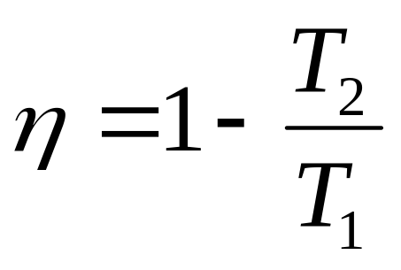













三、卡诺循环
1、卡诺热机的效率
卡诺热机效率
T
>
T
A
1
2
B
W
卡诺热机效率与工作物质无关，只与两个热源的温度有关，两热源的温差越大，则卡诺循环的效率越高。
D
C

Slide 11
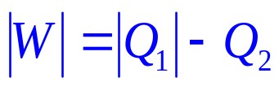
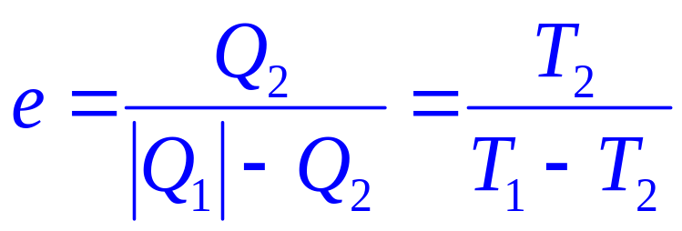
三、卡诺循环
2、卡诺致冷机的致冷系数
p
高温热源
a
T
1
Q
Q
1
1
Q
b
1
工质
T
工质
d
1
Q
Q
2
c
T
2
Q
2
2
O
低温热源
V
T
2
卡诺致冷机致冷系数

